Slide 1
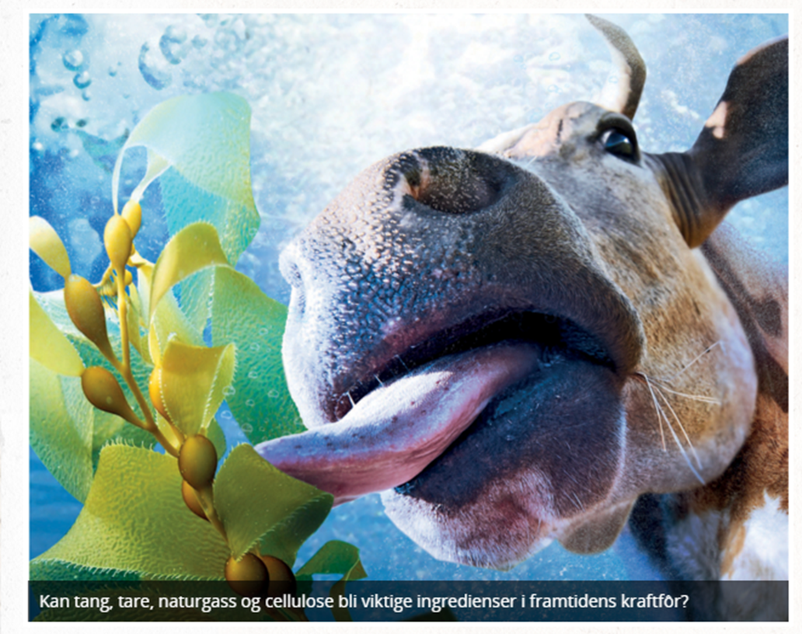
Nordlandsforskning
Ingrid Bay-Larsen
Blå-grønt innovasjonssenter Nordland
PBL 1. februar 2018
Med appetitt for nye løsninger

Slide 2
Hvorfor senter?
SPISSING
  Plassere oss i forskningsfronten på tverrfaglige tema som er viktig for folk, næring og framtid i nord
SAMSKAPING
  Koordinerende funksjon
SYNLIGHET
  Innenfor og utenfor regionen

Slide 3
Hva kan Nordlandsforskning tilby?
35 proaktive forskere som kan prosjektinitiering. Nettverk. EU
Samfunnsfaglige perspektiver
  Antropologi, sosiologi, statsvitenskap, planlegging, landbruk-/fiskerifag, økonomi, innovasjon, entreprenørskap, regional utvikling
Helhetlig og kritiske perspektiver
  Hva er det vi ikke fokuserer på og hvorfor det?
  Responsible research and innovation (RRI). Hvordan utøves samspillet mellom forskning, politikk og næringsutvikling?
Medvirkning
Formidling
  vitenskapelig, mediebidrag, foredrag, Grønsj, Lytring m.m.

Slide 4
Hva innebærer det grønne skiftet for naturbaserte næringer i nordområdene?

Slide 5
Hovedmål
Å være i posisjon til å søke om toppforskmidler/SFI/SFF innen 2020

Slide 6
Noen sentrale forskningstemaer
LoVeSe – omstrukturering, smart spesialisering
Landbruk/beite
Klimatilpasning og havforsuring
Havbruk – lakselus og algedyrking
Marin forsøpling
Kystsoneforvaltning
Bærekraftig reiseliv (cruise/turistfiske)

Slide 7
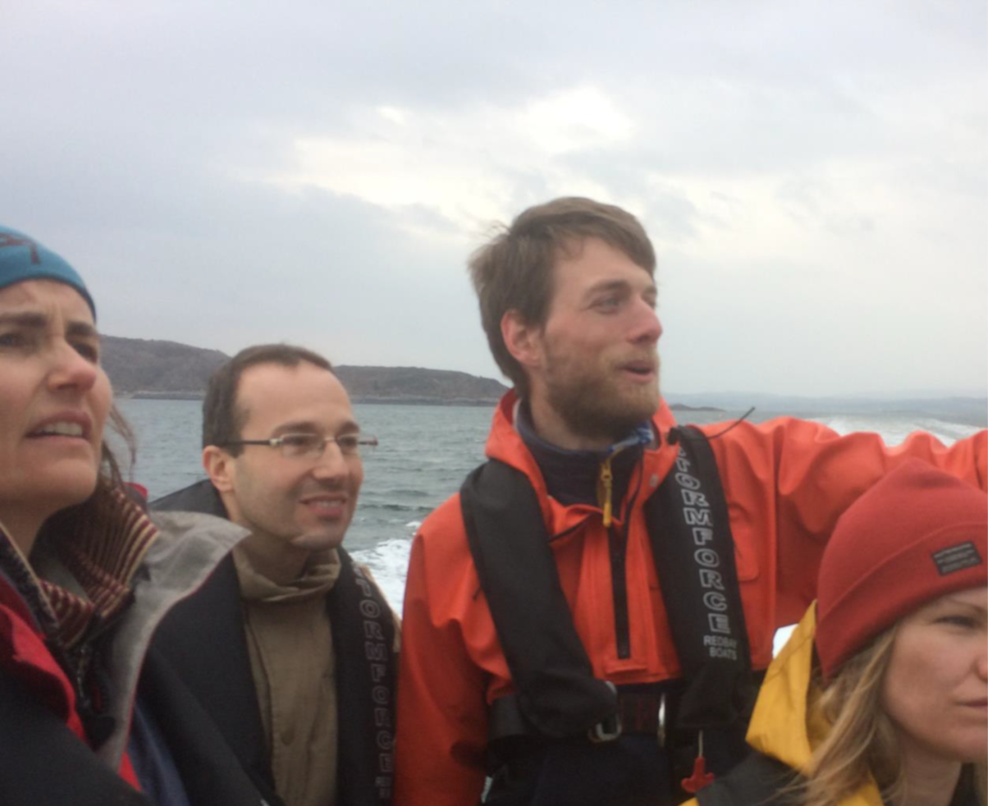
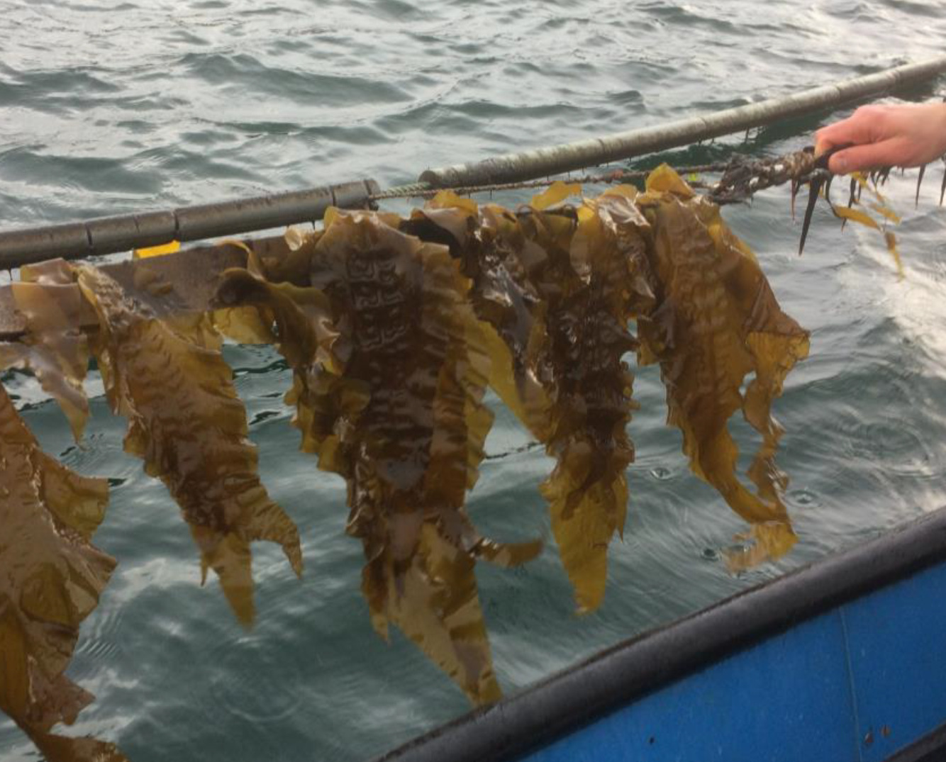
MARINE RESSURSER/ NÆRINGER
Nye satsinger
  Lakselus –konflikt om kunnskap
  Marin forsøpling
  Alger
  Turistfiske

Slide 8
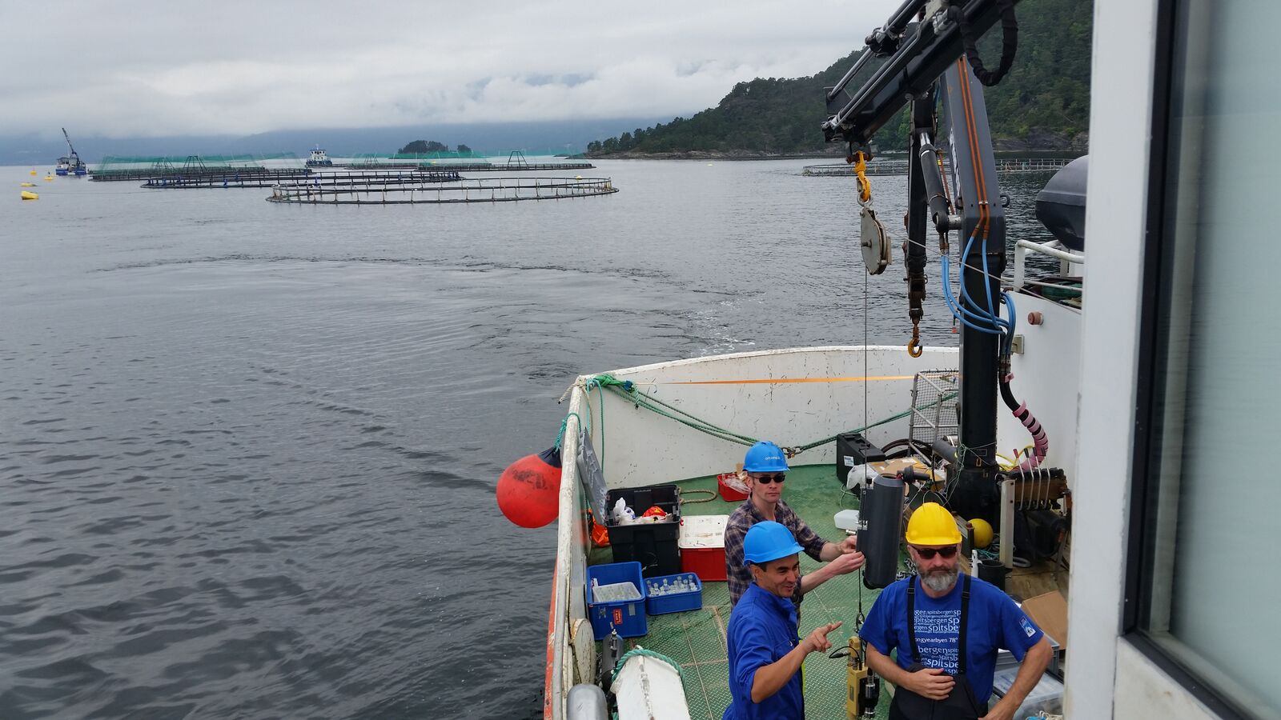
Klima, havforsuring, kystsoneforvaltning
CICERO, Vestlandsforkning, NINA, NIVA, Nord universitet, Scottish Association for Marine Science (SAMS), Umeå universitet, Norsk Kystklimasenter i Lofoten.

Slide 10
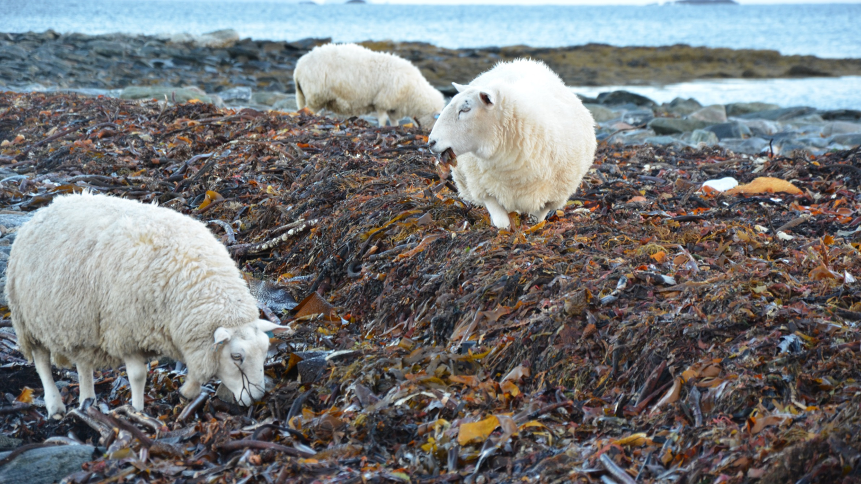
Øyer og halvøyer som sauebeiter og vinterbeite for reinsdyr?
Notes:
Hvorfor: Stadig mere ustabilt vinterklima fører til at innlands- og fjellbeitene i Nordland blir utilgjengelige for reinen pga mye og kompakt snø samt islag som reinen ikke klarer å grave seg igjennom. Høy tetthet av rovvilt i enkelte innlandsområder fører til uholdbare store tap av rein.
Kunnskapsbehov: Det foreligger ikke (svært begrenset) kunnskap om verdien av øyer og fjordområdet som vinterbeiter for reinsdyr. Både bærekapasitet (dyretetthet) på de ulike vegetasjonstypene og effekt av beitingen og tråkk på vegetasjonen er viktige forskningsområder. Tradisjonelt lar reindrifta de ulike vinterbeitene hvile enkelte år for at forekomsten av lav skal bygge seg opp igjen. Det er mulig at reinen klarer seg uten lav på øyer og kystbeiter i vinterperioden. Dette vil kunne gi plass for flere rein på de kystnære vinterbeitene.
Utfordring: I områder med aktivt landbruk vil det kunne oppstå konflikter dersom reinen trekker inn på innmarksarealene og beiter på disse.
Mulig forskningssamarbeid: Nordlandsforskning har forskere med kompetanse på reinsdyr, reinens ernæring og beitevalg samt erfaring med problemsitllingen reinbeiting på innmarksarealer. NIBIO har personell med kompetanse innen vegstasjonskartlegging.
Hvorfor: I enkelte deler av Nordland opplever sauenæringen store tap av lam og søyer til fredet rovvilt. Dette har negative konsekvenser, både dyrevelferdsmessige og økonomiske. Samtidig er det politisk enighet om at Nordland skal ha en stor bestand av både gaupe og jerv (10 ynglende individ av begge). Samtidig er det betydelige områder på øyer og halvøyer i Nordland der kultur- og beitelandskapet gror igjen på grunn av for få/mangel på beitedyr.
Kunnskapsbehov: Det foreligger begrenset kunnskap om muligheten til å ta i bruk slike områder til bruk for sau. Problemstillingen omfatter både juridiske (eiendomsrett, gjerdeloven, beiterettigheter), men også samfunnsvitenskapelige (holdninger til å få sau utenfor hyttedøra, få inn beitedyr fra andre områder, slippe frykten for rovviltangrep på egne dyr etc.), landbruksfaglige (kvalitet på beitene, anbefalt dyretetthet etc.), dyrevelferdsmessige (frakting av søyer med små lam over lengre strekninger om våren, søyer inn på helt ukjente beiteområder, smittepress dersom dyr fra flere besetninger samles, redusert stressnivå hos dyra pga fravær av rovvilt etc.) og økonomiske (transportkostnader, reduserte tap, økt arbeid, ekstra gjerdebehov etc.)
Nordlandsforskning har forskere med relevant sammfunnsvitenskapelig og naturvitenskapelig kompetanse for et slikt prosjekt. Vi har personell som har arbeidet innenfor fagområdene kartlegging av beitekapasitet, etablering og skjøtsel av inngjerdete arealer for optimal tilvekst hos lam gjennom beitesesongen.

Slide 11
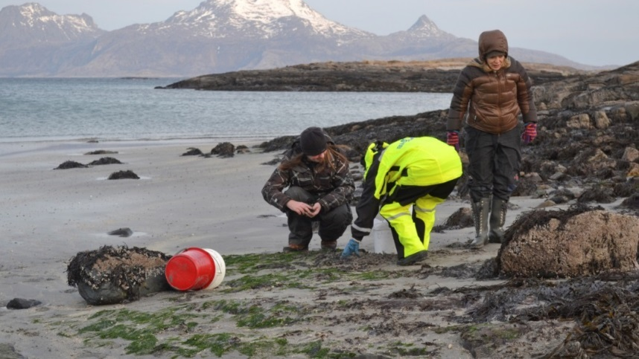
AREALGE
RFF
2017/2018
Skal lede fram til et hovedprosjekt med fokus på helhetlig vurdering av arealtilgang og arealkvalitet. Dette vil styrke FoU og næringsliv og bærekraftig verdiskaping fra algedyrking i norske kystkommuner
Partnere: Nord universitet, NiBIO, Algenettverk Nord, NIVA, Bodø kommune, Nordland fylkeskommune, Nordlandsforskning

Slide 12
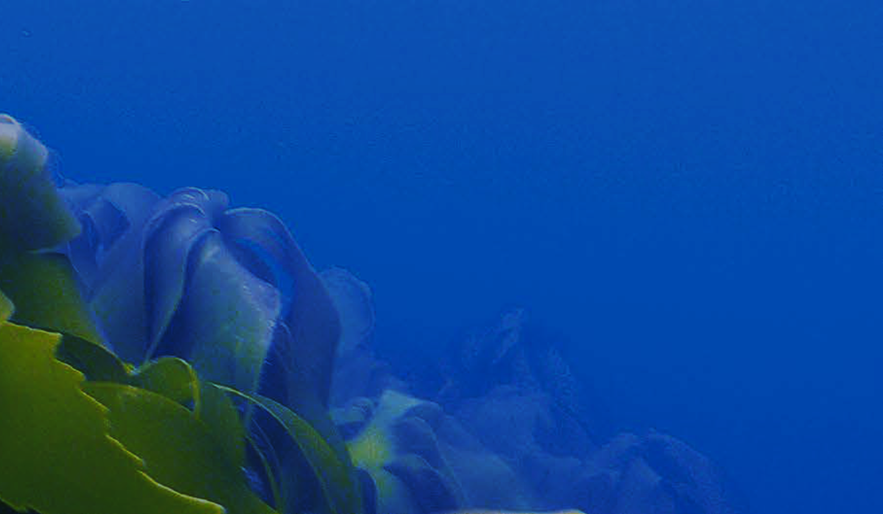
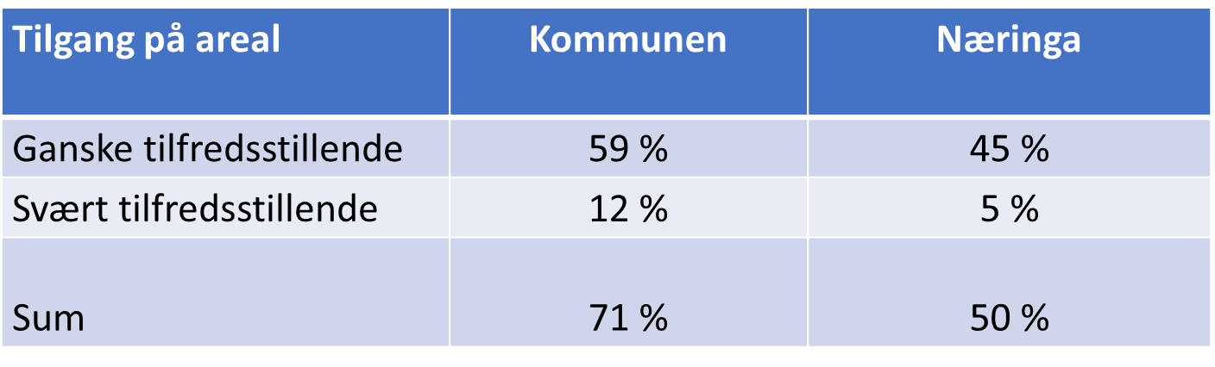
Foreløpige funn
  Et felt i støpeskjeen
  2 av 10 kommunale planer omtaler algedyrking,
  5 av 10 kommende revisjoner vil berøre temaet
  Generelt stort kompetansebehov
  Etablerte akvakulturkommuner med få arealkonflikter har et fortrinn

Slide 13
Figur 1. Modell basert på kriterier for god tarevekst (hentet fra Broch m. fl. 2016). Venstre figur viser hele Nordland, høyre figur viser litt mer detaljer i Bodø-området.
Lysegrønt viser områder med maks overflatetemperatur på <16° (=alle områder), minimum overflatesalinitet på >25, ligger dypere enn 50 m (for å unngå å overlappe med tareskog, dvs. miljøhensyn) og ligger grunnere enn 200 m (som gjør det lettere å fortøye).
Innenfor dette har vi modellert ut de 50% laveste verdiene for standard avvik av overflatetemperatur for å identifisere de områdene med minst variasjon i temperatur (mørk grønn).

Slide 14
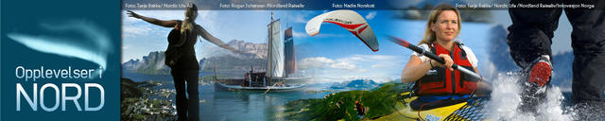
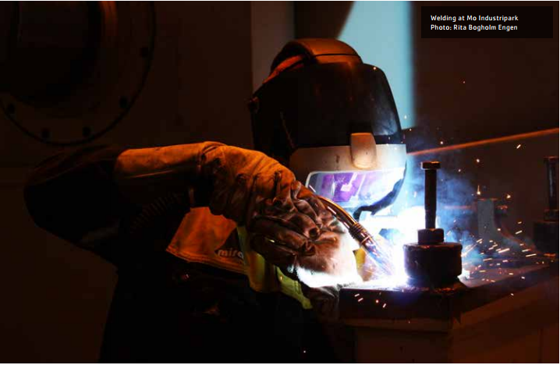
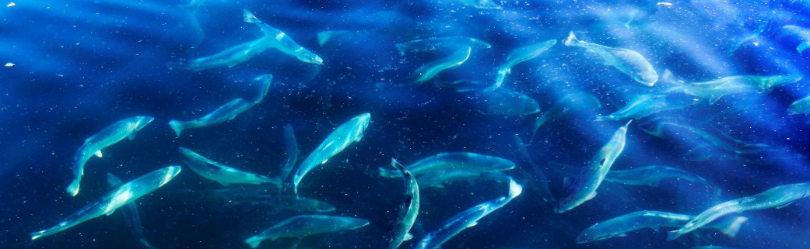
SMART SPECIALISATION IN NORDLAND co-creation in algae cultivation
REISELIV
PROSESS-INDUSTRI
HAVBRUK / MARIN
Notes:
Nordland fylkeskommune use smart specialisation to create new industries based on our existing regional strengths, which are reiseliv (or experience economy), process industry and seafood.
The Norwegian government has a very offensive strategy on bio based production in the ocean, which is extending our existing salmon farming with new products, such as algea. According to the government, bio based production in the ocean should match oil and gas production in 2050. This is very promising. But what will be the position of the costal societies and industries in Nordland in this growth? Will we be a part of it?

Slide 15
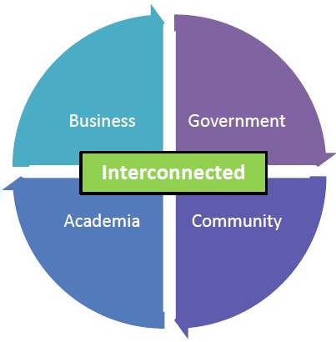
Nordland use-case: Co-creation and smart specialisation in Algae
AREALGE
TEN4CO (H2020 søknad)
Co-creation with Quadruple helix actors
BEECO (Scoping paper)
Economic Restructuring by Smart Specialisation Strategy towards Green Shift / Circular Economy

Slide 16
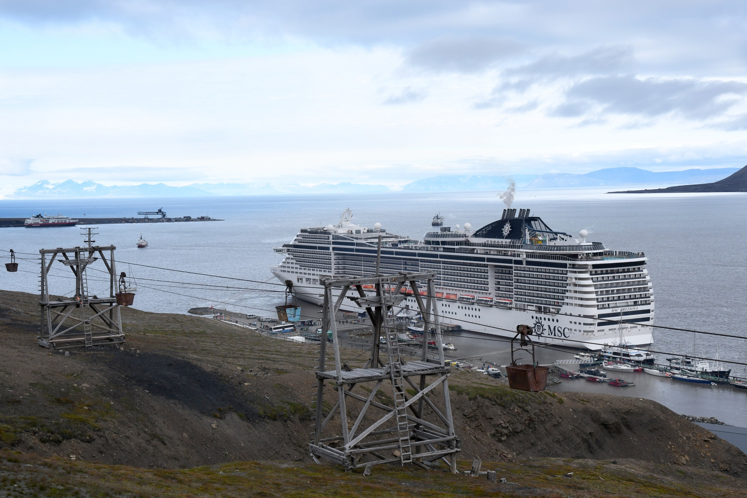
Nordic Cruise Research Network
Notes:
Nytt Nordisk forsker nettverk 24.1 2018
«Cruise – ‘hav og land’»
Påvirkning av cruise industrien i Nordiske kyst samfunn?
Faglig perspektiv
Cruise - Bærekraftig reiseliv og Grønn skifte
Cruise og verdiskaping på land/destinasjon
Klima endring og Cruise
NORA 2018-2020, søknad før nettverksoppbyggende
Mål:
Årlig felles avisartikkel i alle parter land 2018–2020
Første treff i Alta 2018 > Cruise konferens 2020
NORA part: Norge, Island, Grønland, Færøyna
Andre: Danmark, Sverige, Finland, Canada, Scotland, New Zealand

Slide 17
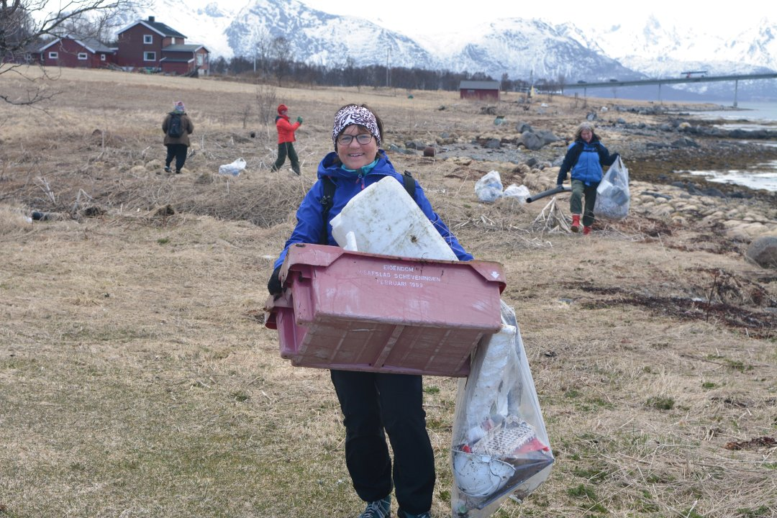
Marin forsøpling
Ingunn Reinsnes Moen, Sortland, after the beach clean-up 2017
Source: Bladet, Vesterålen
«The worst part is that we clean these beaches every year, and it is still the same amount of litter here year after year»
Berit Tunstad carrying som of the plastic waste collected between the bridge of Strand and Kringel point. (Foto: Sverre Idar Lakså)

Slide 18
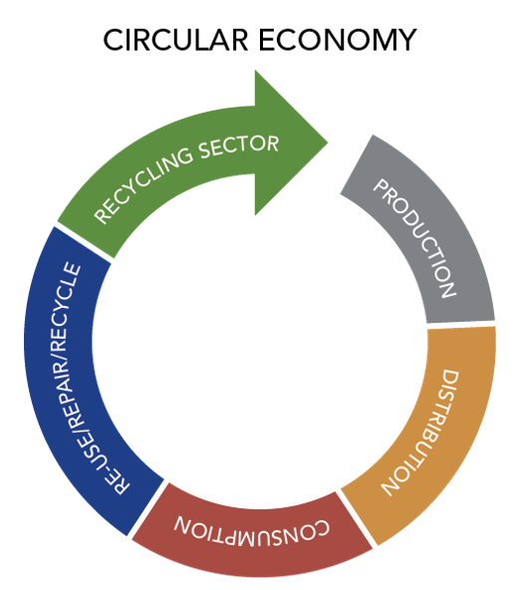
Creating value
In 2018, we will start dialogue with The Marine Recycling Network in Nordland to look at how create value of the marine waste resources
NORUT, SALT, Norges fiskarlag, Norges kystfiskarlag, Fiskebåt, Kola Science Center, Bodin maritime fagskole, Gravdal Fiskerifagskol, Fiskeriparken

Slide 19
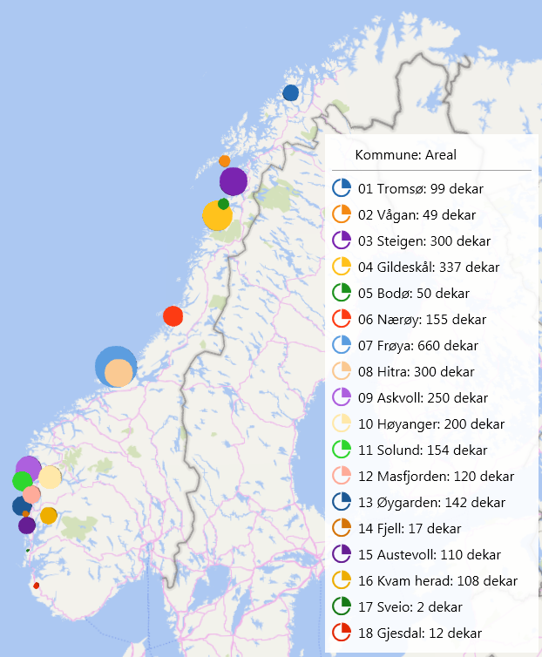
Takk for oppmerksomheten!

